Slide 1
MILON 美隆智能
广东美隆智能科技有限公司 GUANGDONG MILON INTELLIGENT TECHNOLOGY CO.,LTD
——工厂自动化用零件
一站式供应平台
让自动化设计更方便！
让自动化采购更简单！

Slide 2
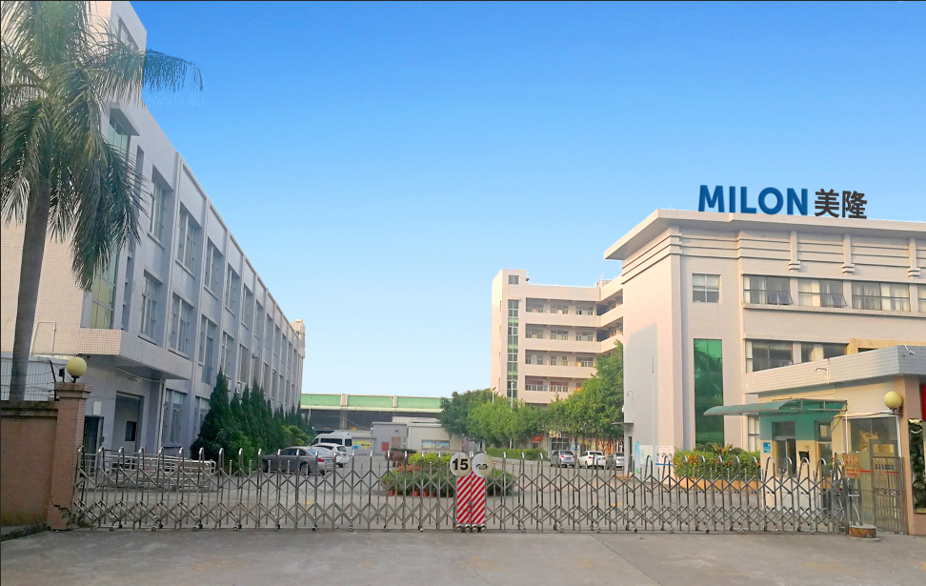
Welcome to MILON
广东美隆智能成立于2017年6月，是由在世界知名制造业公司MISUMI、SMC、亚德客、西门子米其林、大疆创新、德昌电机等从事多年精密机械设计、加工、销售的资深行业技术和销售精英，以及优秀的贸易平台供应链职业经理人，强强联合共同创立的为工厂自动化设备生产商提供自动化零部件一站式供应服务的专业企业。
我们具有20多年的FA自动化零部件加工及设备设计生产经验，曾为包括大族激光、富士康、华为、ATL、华大基因等众多国内外知名企业提供零部件和机构设计、制造服务。我们深刻理解中国自动化的核心需求和需求痛点，我们将致力于为中国自动化行业提供全面的、优质的和系统化的自动化零部件一站式供应服务。公司通过不断进行产品研发和标准化，制定自动化零部件的设计选型标准、质量标准，导入先进的供应链全局信息化管理，对供应链进行深度资源整合，从而搭建FA工厂自动化零部件超市，提高客户设计选型效率、节约客户的采购成本、缩短产品的交货交期，为客户提供全面整体的便利、愉悦的采购体验。

Slide 3
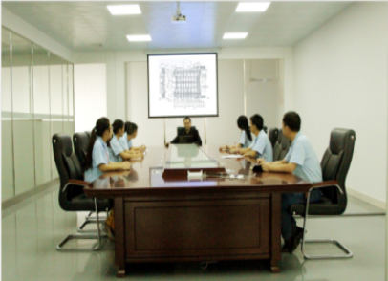
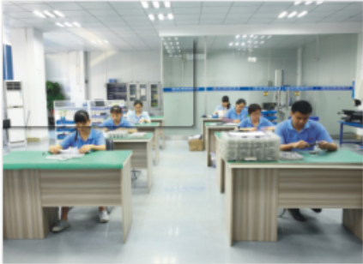
办公环境-1
前台
会议室
品保部
办公室

Slide 4
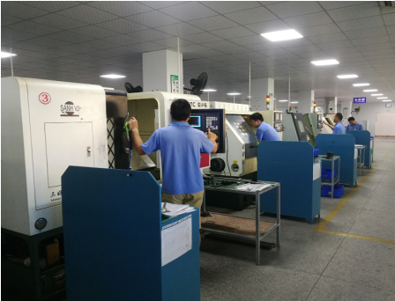
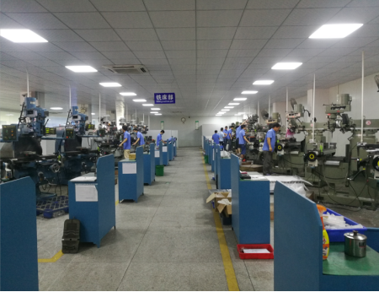
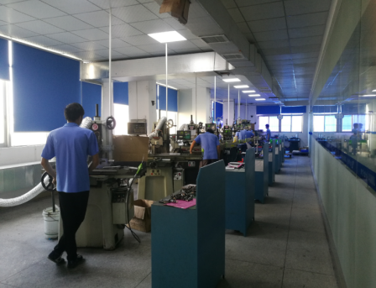
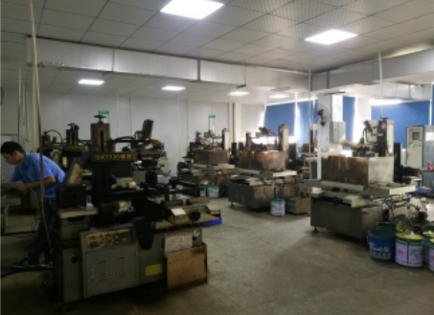
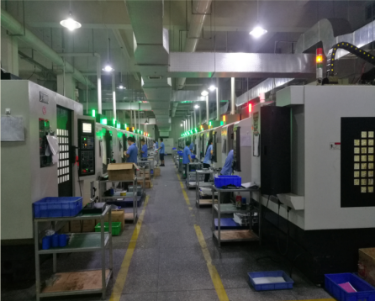
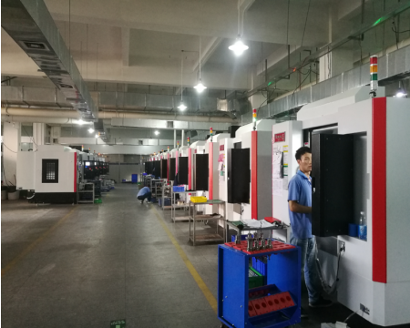
办公环境-2
数控车车间
铣床车间
磨床车间
线切割车间
CNC车间1
CNC车间2

Slide 5
what？
1.我们做什么？
目录
How？
2.我们怎么做？
Concept
CONTENTS
3.我们的理念
Products
4.我们的优势产品

Slide 6
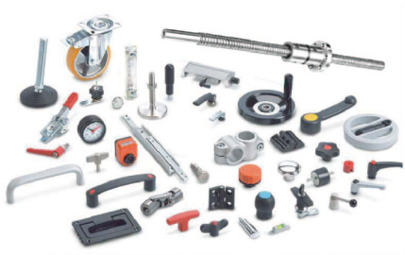
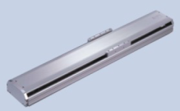
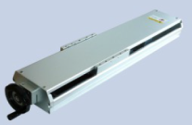
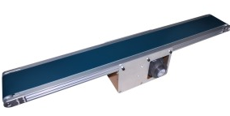
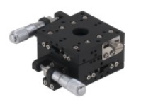
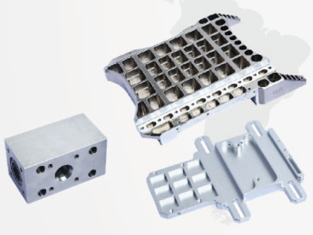
what？
我们做什么？
自动化工厂用零件
开发、供应在生产系统的合理化、高效化过程中使用的FA（工厂自动化）等自动机械设备标准零件，标准零配件实现一站式供应，减少了采购工作量，品质可统一管控。
自动化工厂标准化组件
开发、供应模组、小型输送线、手动位移台等自动化设备常用标准组件，缩短机械工程师的设计时间，标准化设计、降低了设备采购成本，增加了设备的市场竞争力。
自动化非标零件
深度整合区域机加工供应商资源，利用电子商务平台、信息化平台，发挥供应链整合优势，打造FA自动化非标准零件一站式供应平台。

Slide 7
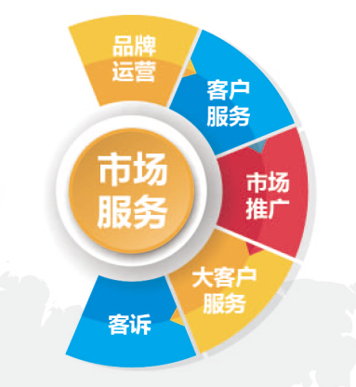
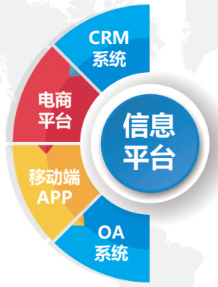
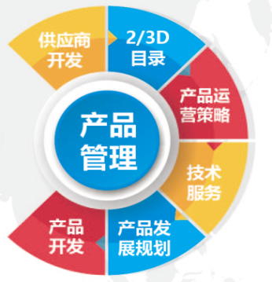
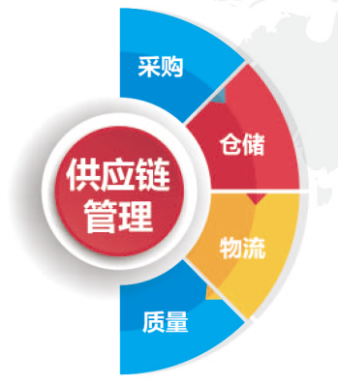
客户需求
How？
我们怎么做？
信息流
产品流
供应服务

Slide 8
愿景：建立世界一流的自动化工业平台，让智能制造更简单。
03
供应链全过程信息化管理，缩短产品交期，质量高度受控，提供给客户贴心、愉悦的采购服务
01
制定自动化零部件设计选型标准，工程师选型便利
通过供应商资源整合，通过订单离散，平台统一，集中采购方式，规模化制造、采购，降低客户采购成本。
04
02
供应链资源深度整合，形成自动化工厂零件超市，提供一站式采购服务

Slide 9
网络营销方案

Slide 10
Concept
我们的理念

Slide 11
Products
我们的优势产品
*12大类：
1
直线运动部件
7
定位/固定零件
2
旋转部件
8
紧固部件
3
传动部件
9
小零件
4
滑台部件
10
气动部件
5
冲击保护部件
11
自动化工厂用组件
6
门部件
12
精密非标定制零件

Slide 12
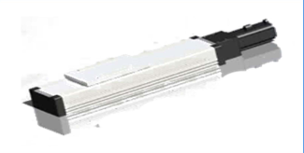
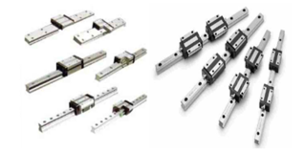
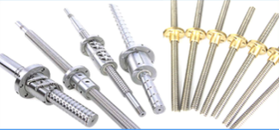
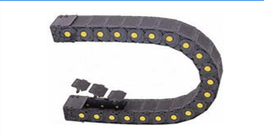
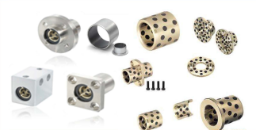
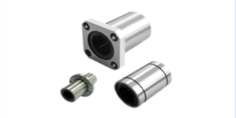
Products 1
我们的优势产品
直线运动部件
产品优势：
品质
高精度、高品质保证
产品在供应源头统一管控
交期
长期稳定供应商，货源渠道充足
交期保证
种类
进口/高端国产品牌、种类齐全
价格
各类产品型号种类齐全
可替代80%以上同行M、Y*D产品
价格更加优惠

Slide 13
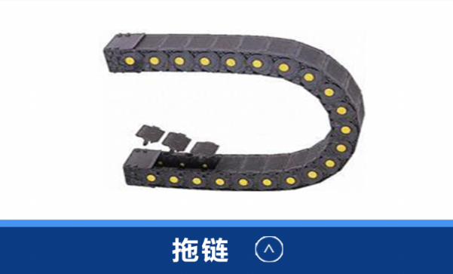
Products 1
---直线运动部件
我们的优势产品

Slide 14
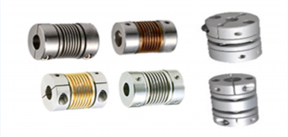
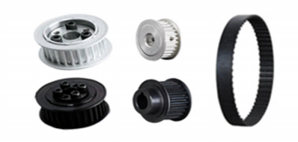
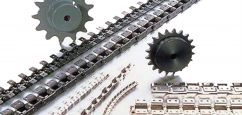
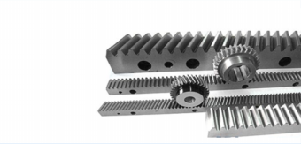
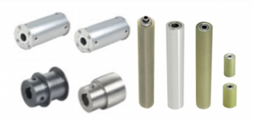
Products 2
我们的优势产品
传动部件
产品优势：
品质
高精度、高品质保证
产品在供应源头统一管控
交期
长期稳定供应商，货源渠道充足
交期保证
种类
支持来图定制加工、标准种类齐全
价格
各类产品型号种类齐全
可替代80%以上同行M、Y*D产品
价格更加优惠

Slide 15
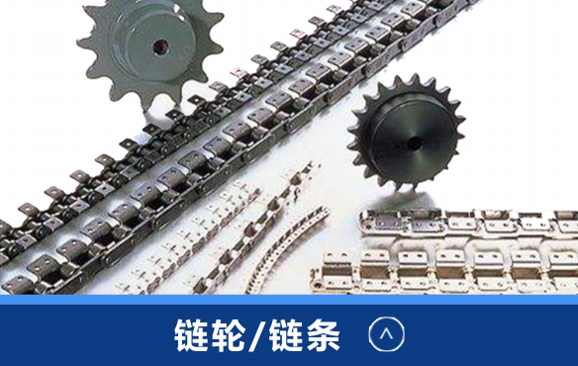
Products 2
---传动部件
我们的优势产品

Slide 16
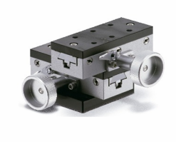
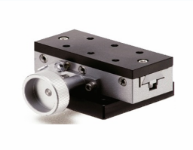
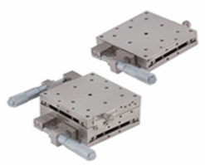
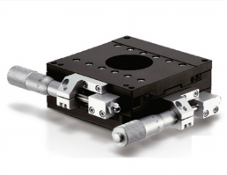
Products 3
我们的优势产品
滑台部件
产品优势：
品质
高精度、高品质保证
产品在供应源头统一管控
交期
自主开发、多年技术底蕴
交期超快
价格
可替代80%以上同行M、Y*D产品
价格更加优惠

Slide 17
Products 3
---滑台部件
我们的优势产品

Slide 18
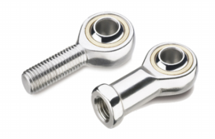
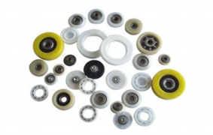
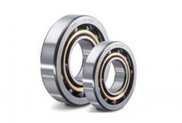
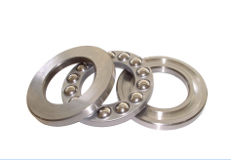
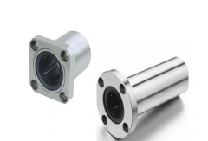
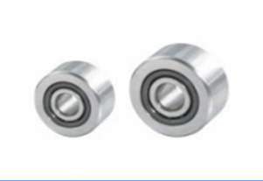
Products 4
我们的优势产品
旋转部件
产品优势：
品质
支持高/中精度不同需求
交期
长期稳定供应商，货源渠道充足
交期超快*
种类
进口/高端国产品牌、种类齐全
价格
各类产品型号种类齐全
可替代80%以上同行M、Y*D产品
价格更加优惠
产品在供应源头统一管控，品质保证

Slide 19
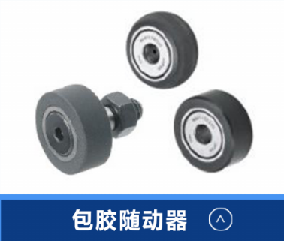
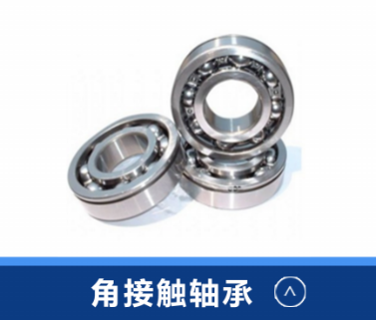
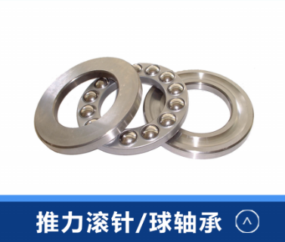
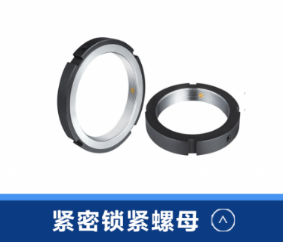
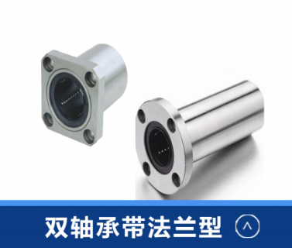
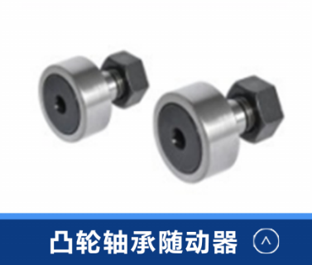
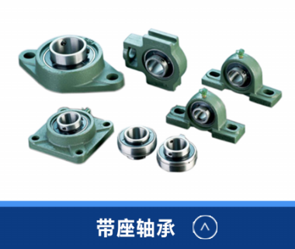
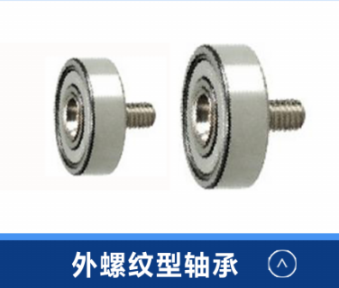
Products 4
---旋转部件
我们的优势产品

Slide 20
Products 5
我们的优势产品
定位/固定零件
产品优势：
品质
高品质保证
交期
长期稳定供应商，货源渠道充足
交期超快*
种类
自主开发、种类齐全
价格
各类产品型号种类齐全
可替代80%以上同行M、Y*D产品
价格更加优惠
产品在供应源头统一管控，品质保证

Slide 21
Products 5
---定位固定零件
我们的优势产品

Slide 22
Products 6
我们的优势产品
门部件
产品优势：
品质
高品质保证
交期
长期稳定供应商，货源渠道充足
交期超快*
种类
自主开发，开模生产
价格
各类产品型号种类齐全
可替代80%以上同行M、Y*D产品
价格更加优惠
产品在供应源头统一管控，品质保证

Slide 23
Products 6
---门部件
我们的优势产品

Slide 24
Products 7
我们的优势产品
气动部件
产品优势：
品质
高品质保证
交期
长期稳定供应商，货源渠道充足
交期快*
种类
进口/高端国产品牌、种类齐全
价格
各类产品型号种类齐全
可替代80%以上同行M、Y*D产品
价格更加优惠
产品在供应源头统一管控，品质保证

Slide 25
Products 7
---气动部件
我们的优势产品

Slide 26
Products 8
我们的优势产品
小零件
产品优势：
品质
高品质保证
交期
长期稳定供应商，货源渠道充足
交期超快*
种类
高端国产品牌精品、种类齐全
价格
各类产品型号种类齐全
可替代80%以上同行M、Y*D产品
价格更加优惠
产品在供应源头统一管控，品质保证

Slide 27
Products 8
---小零件
我们的优势产品

Slide 28
Products 9
我们的优势产品
冲击保护部件
产品优势：
品质
支持高/中精度不同需求
交期
长期稳定供应商，货源渠道充足
交期超快*
种类
全进口材料、产品可灵活定制
价格
各类产品型号种类齐全
可替代80%以上同行M、Y*D产品
价格更加优惠
产品在供应源头统一管控，品质保证

Slide 29
Products 9
---冲击保护部件
我们的优势产品

Slide 30
Products 10
我们的优势产品
紧固部件
产品优势：
品质
高强度、高品质要求
交期
长期稳定供应商，货源渠道充足
交期超快*
种类
品种齐全（国标、德标、日标）可来图定制
价格
可替代80%以上同行M、Y*D产品
价格更加优惠
产品在供应源头统一管控，品质保证
各类产品型号种类齐全

Slide 31
Products 10
---紧固部件
我们的优势产品

Slide 32
Products 11
我们的优势产品
自动化工厂用组件
产品优势：
品质
高精度、高品质保证
交期
自主开发，标准化设计供应
交期超快*
种类
高端国产品牌、种类齐全
价格
各类产品型号种类齐全
可替代80%以上同行M、Y*D产品
价格更加优惠
产品在供应源头统一管控，品质保证

Slide 33
Products 11
---自动化工厂用组件
我们的优势产品

Slide 34
Products 12
我们的优势产品
精密非标定制零件
产品优势：
品质
高精度 高品质
交期
长期稳定供应商，货源渠道充足
交期超快*
种类
车铣磨、种类齐全
服务
支持来图非标定制加工
售后服务响应快
产品在供应源头统一管控，品质保证

Slide 35
Products 12
---精密非标定制零件
我们的优势产品

Slide 36
谢谢观赏
THANK YOU
客服24小时值班手机：15919400576 关注上面微信下单8折优惠哦

